Slide 1
Attention is all you need
Т. Мөнхдэлгэр

Slide 2
Зорилго
Machine translation task-д тухайн үеийн state of the art загварууд нь recurrent neural network, long short term memory, gated recurrent байсан ба эдгээр загварууд нь үг бүрээр дарааллын дагуу боловсруулалт орчуулгаа хийдэг байсан ба энэ нь өгөгдөл ихсэх тусам санах ой, боловсруулалтын хугацаа ихсэх орчуулгын алдаа гарах зэрэг асуудлууд тулгардаг байсан ба уг судалгааны ажилд machine translation task-г илүү параллель боловсруулалтаар шийдэхэд тохиромжтой илүү их өгөгдөлд боловсруулалт хийх боломжтой transformer загварыг танилцуулна.

Slide 3
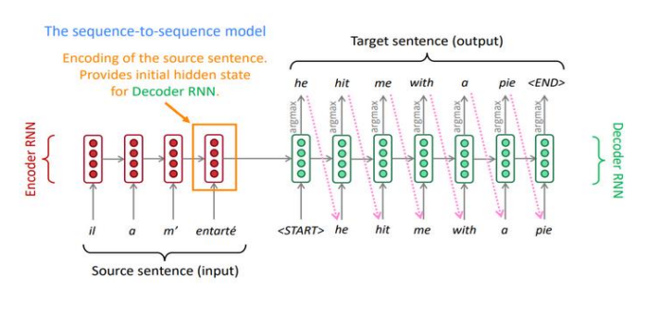

Slide 4
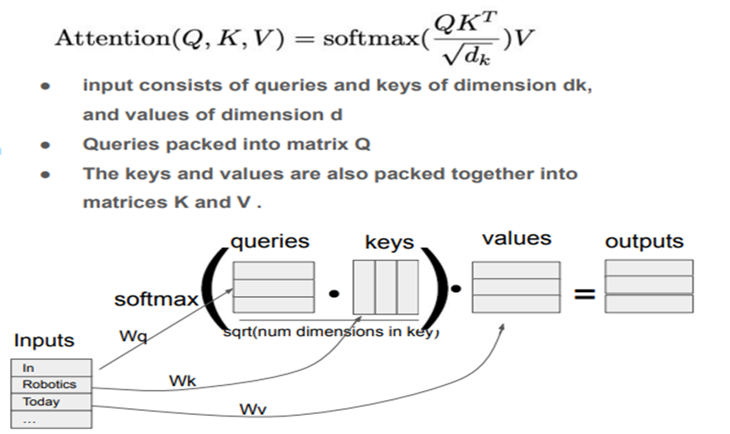
Attention
Attention гол зорилго нь өгөгдлөөс хэрхэн хамгийн хамаарал бүхий мэдээллийг олж авахыг сурах
Жишээ нь:
“The cat sat on the mat” гэх өгүүлбэрийн “sat” суусан гэх үгийг бодоход “Хэн суусан”-”муур суусан” “юун дээр суусан”-”хивсэн дээр суусан” гэх мэтээр холбоо хамаарлыг гаргадаг.
Үүнтэй адилаар үг бүрд encoder Query, key, value утгуудыг оноон softmax функц ашиглан тухайн байрлалын тухайн үгийг боловсруулахад өгүүлбэрийн бусад үгсэд хэр их анхаарал хандуулах утгыг гаргаж өгнө
Ингэснээр үгийн дарааллаар дамжих
шаардлагагүйгээр хурдтай
Боловсруулалт хийх боломжыг олгож байна.
Уг судалгааны ажилд scaled dot product
Attention ашиглан эдгээр хамаарлын
утгуудыг гаргана.

Slide 5
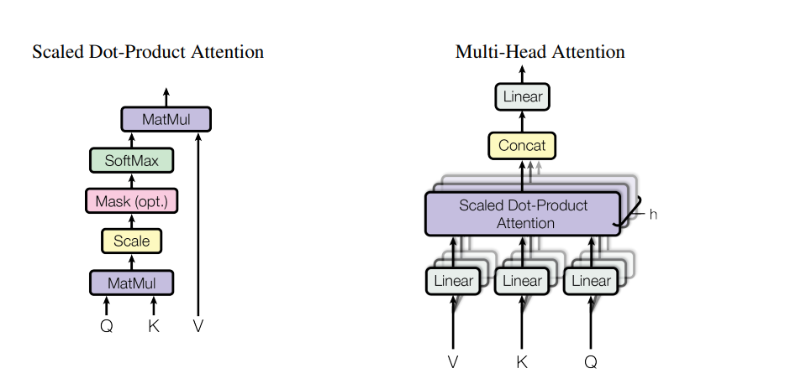
Multi-head attention
Multi head attention нь үгсийн өөр өөр төрлийн холбоо хамаарлыг Attention algorithm параллелиар боловсруулалт хийн нэгтгэн нэг attention Weight гаргаж өгнө.

Slide 6
Positional encoding
Үгийн өгүүлбэр дэх байрлалын талаарх мэдээллийг хадгалах шаардлага гарна
Үгийг байрлалаар нь вектор үүсгэх ба модельд үгийн байрлалын холбоо хамаарлыг судлахад ашиглагдана.

Slide 7
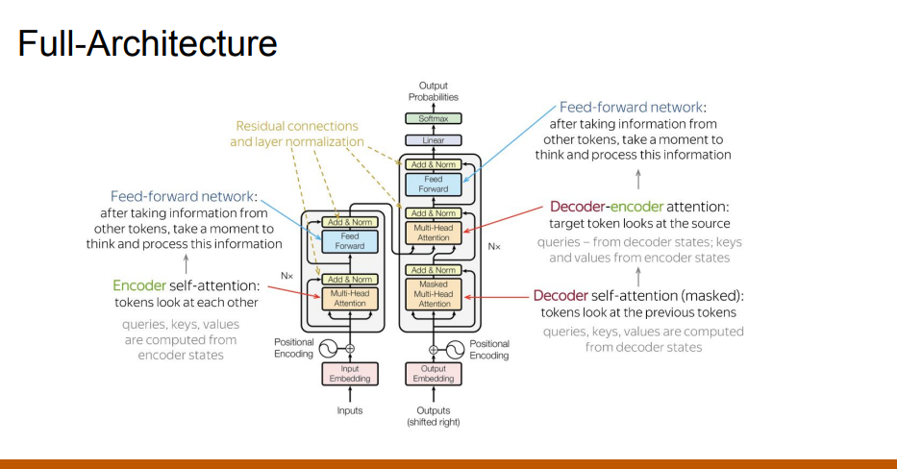

Slide 8
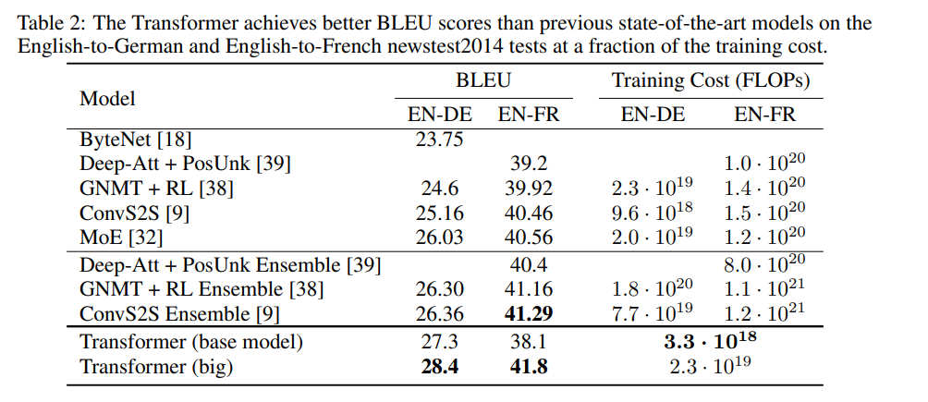
Training
WMT 2014 English-German dataset 4.5 million sentence pairs бүхий сургалтын өгөгдөл дээр 8 nvidia p100 gpu ашиглан 3.5 өдөр State of the art моделиос 100 дахин бага сургалтын зардлаар илүү нарийвчлалтай үр дүнд хүрсэн

Slide 9
Уг судалгааны ажилд дурдсан transformer модель нь gpu дээр боловсруулалт хийх боломжтой байсан нь scalable болгосон ба data, их хэмжээний gpu зэргийг ашиглан илүү оновчтой боловсронгуй large language моделиудын үндэс болсон

